Slide 1
Rédiger une recette
Avec Microsoft Word

Slide 2
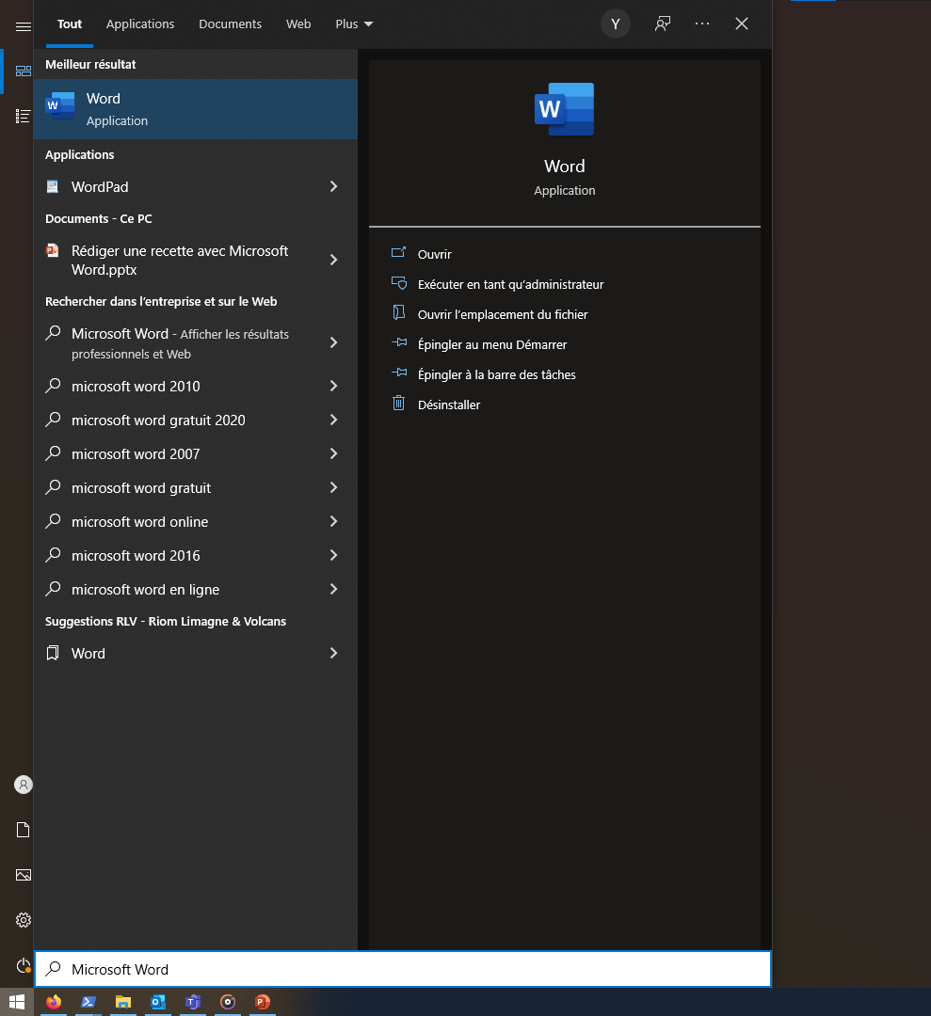
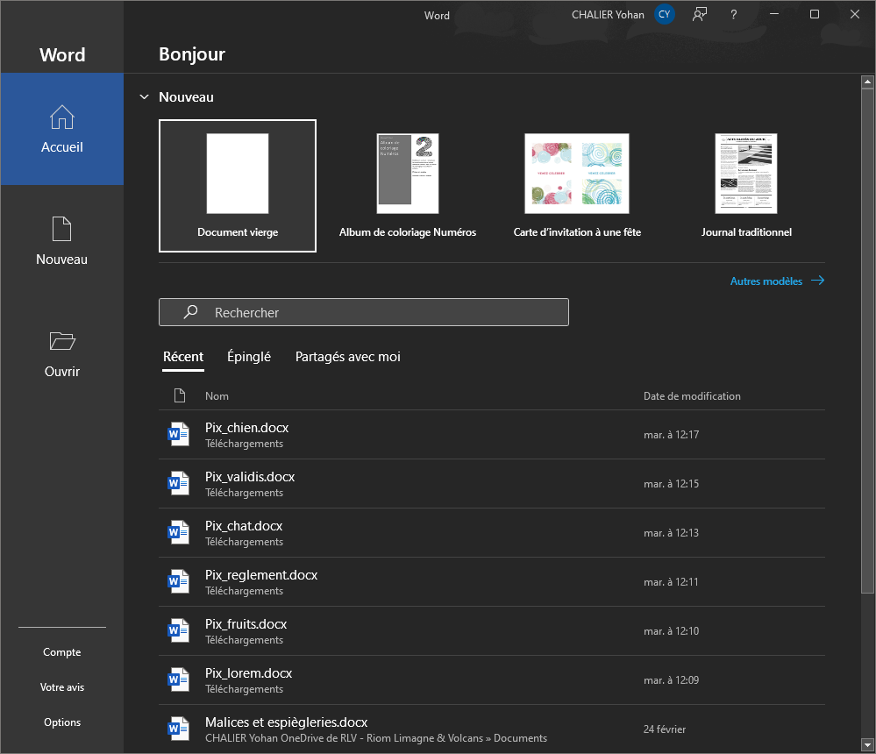
Ouvrir Microsoft Word
Cliquer sur « Document vierge »
Cliquer sur le menu démarrer et écrire au clavier « Microsoft Word »

Slide 3
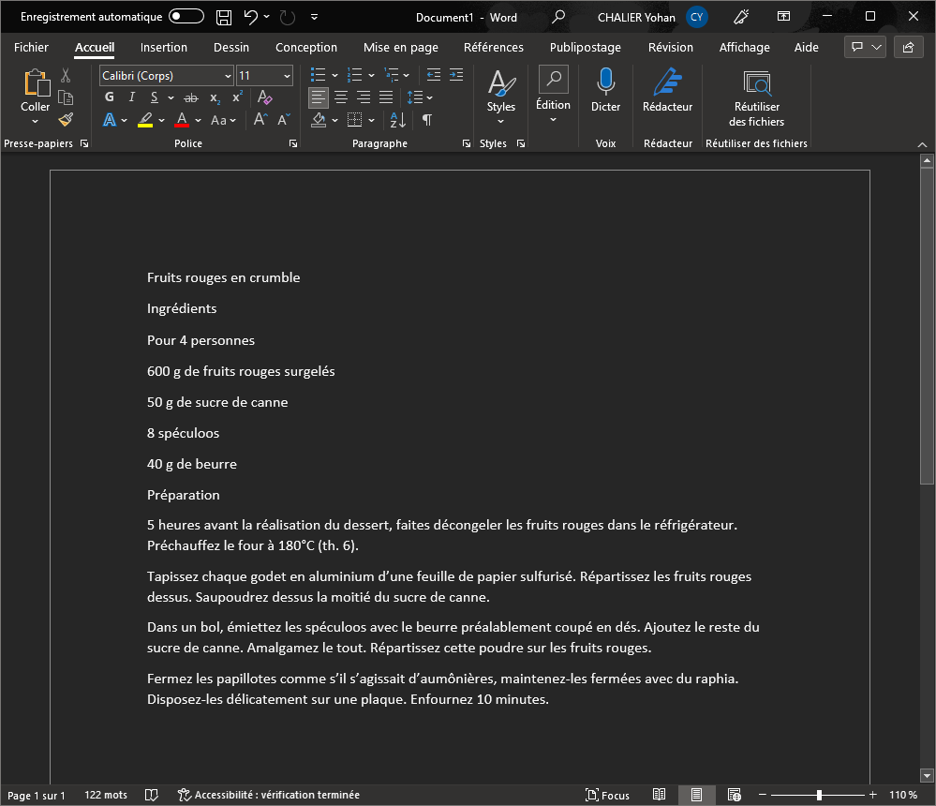
Saisir le texte de la recette
Quelques liens utiles :
Utiliser le clavier
Mémo des caractères spéciaux
Les règles de typographie

Slide 4
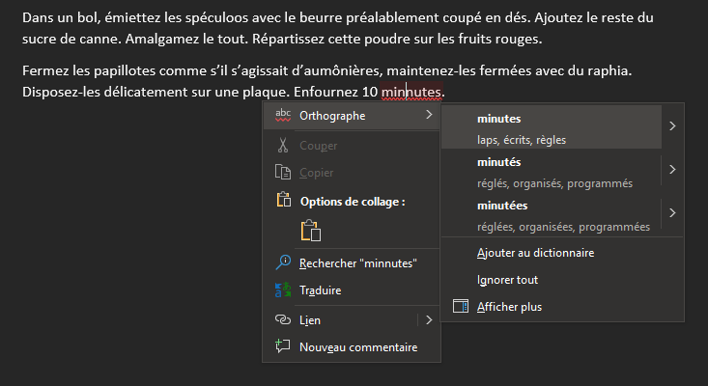
Corriger les fautes
Les fautes d’orthographe sont signalées par une petite vague rouge sous le mot concerné.
On peut soit corriger soi-même la faute, ou faire clic-droit sur le mot pour utiliser une suggestion de correction, en cliquant gauche dessus.

Slide 5
1. Mise en forme

Slide 6

1.1. Mettre en forme manuellement
Changer la police
(l’apparence des caractères)
Changer la taille
Italique
Souligné
Gras
Couleur de
surlignage
Couleur du texte
Sélectionner le texte à mettre en forme
Changer une option de cette barre d’outil

Slide 7
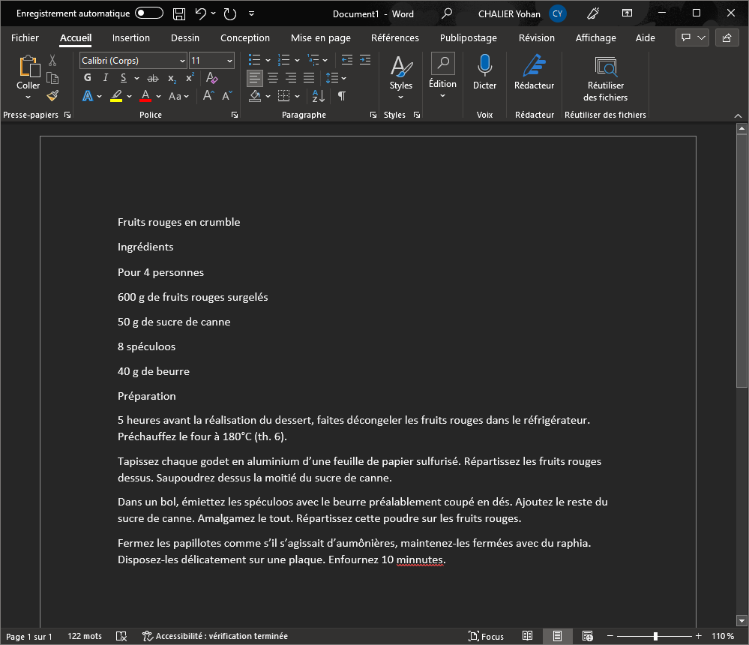
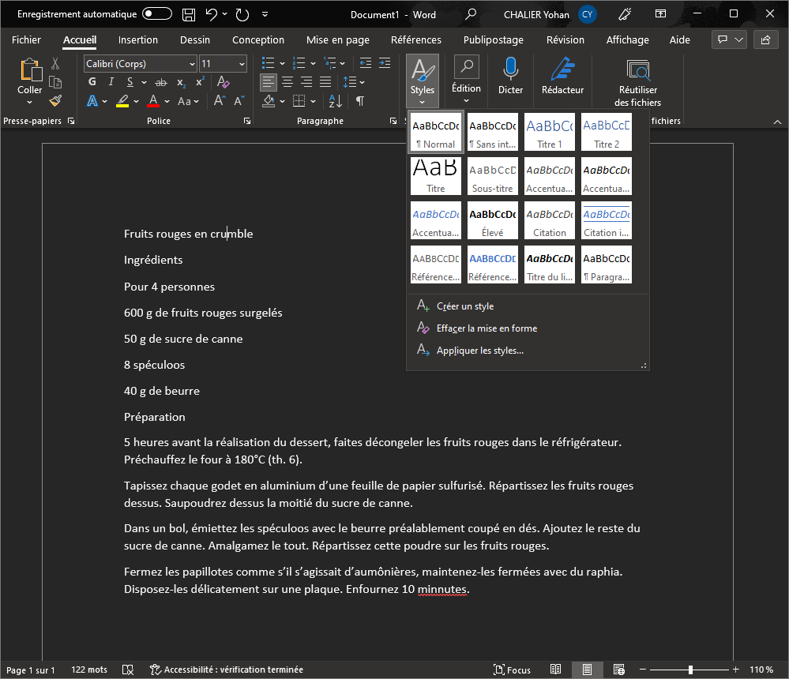
1.2. Utiliser des styles prédéfinis
Le style « Titre principal »
2. Cliquer sur la liste déroulante des « Styles »
1. Cliquer (gauche) pour placer le curseur dans le titre
3. Cliquer sur « Titre »

Slide 8
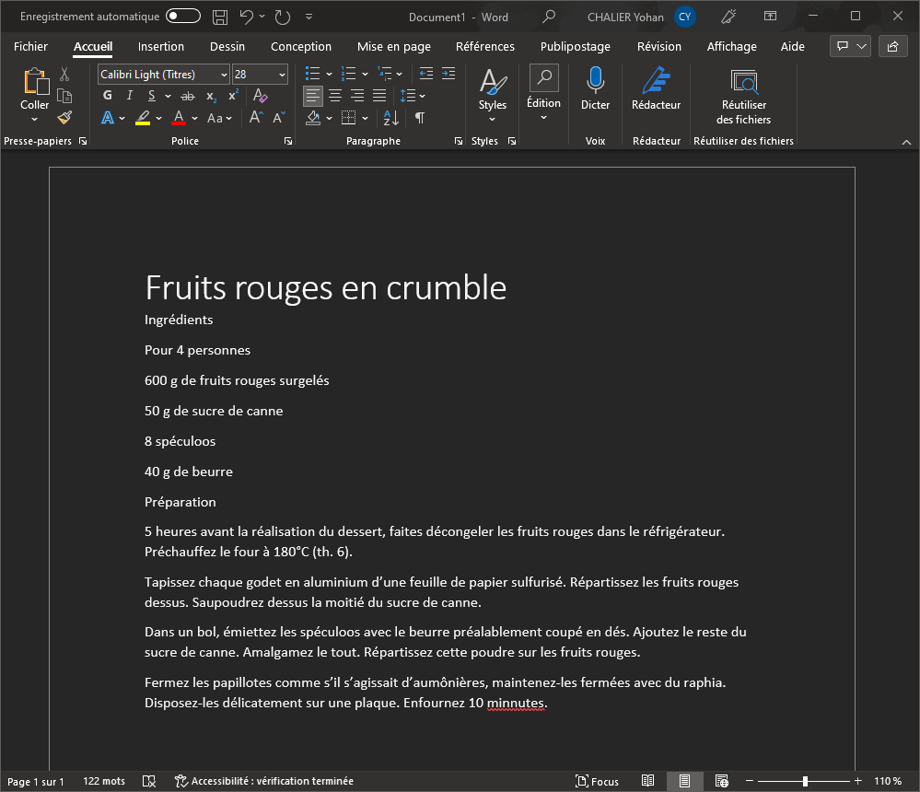
1.2. Utiliser des styles prédéfinis
Le style « Titre principal »
Le formatage par défaut change la police, augmente la taille à 28, met le texte au centre.

Slide 9
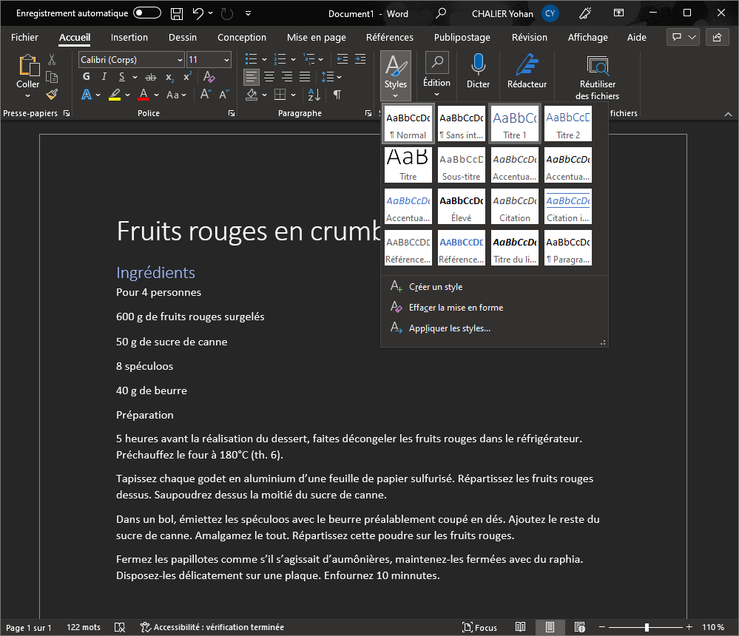
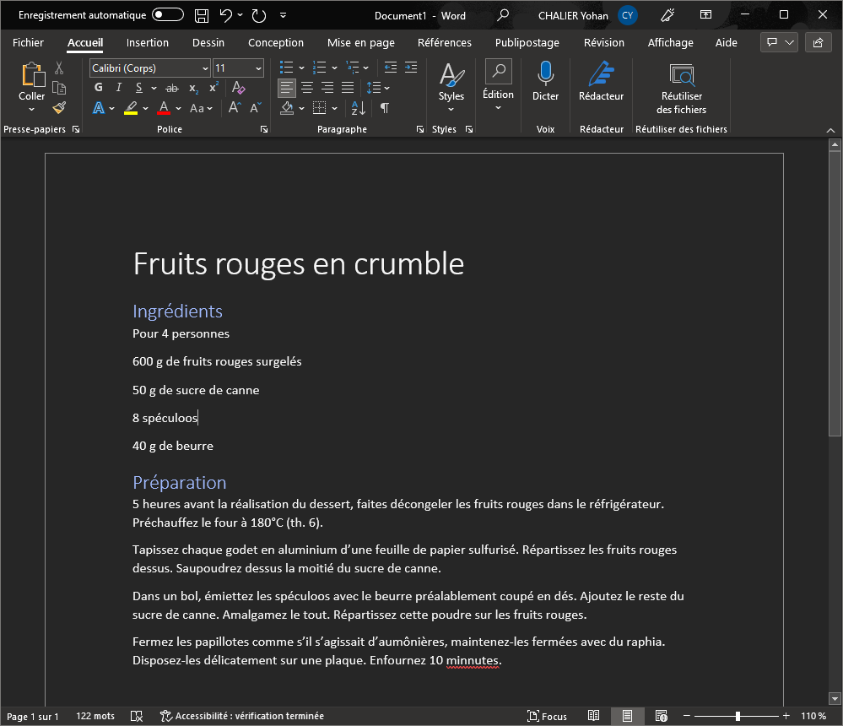
1.2. Utiliser des styles prédéfinis
Le style « Titre 1 »
Faire la même chose pour les titres « Ingrédients » et « Préparation »,
en choisissant le style « Titre 1 ».

Slide 10
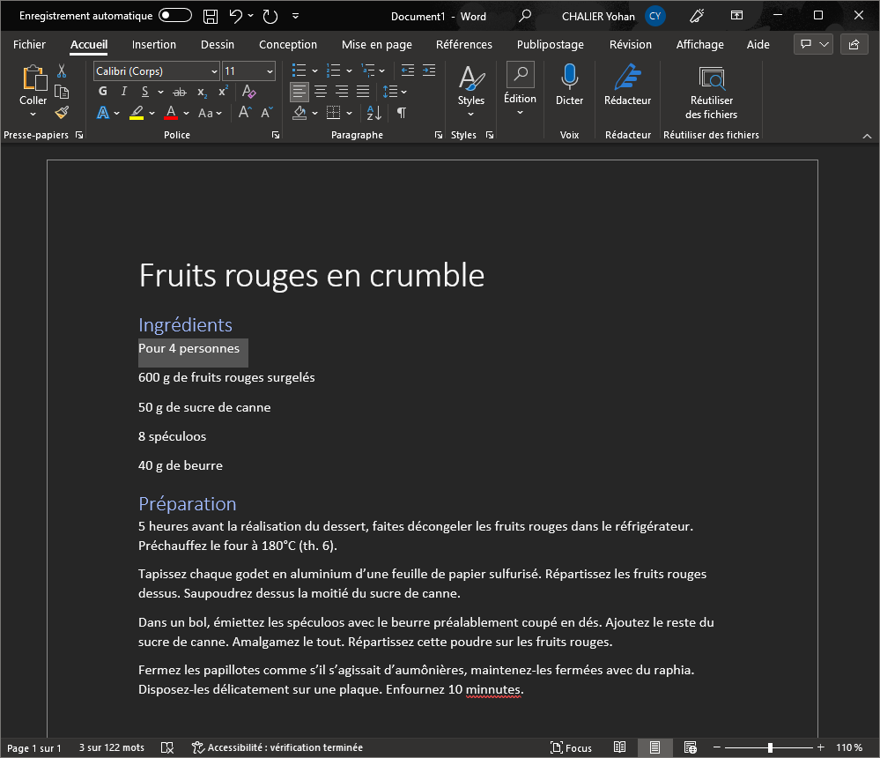
1.3. Mettre du texte en italique
2. Cliquer sur le bouton I
1. Sélectionner la ligne à styliser

Slide 11

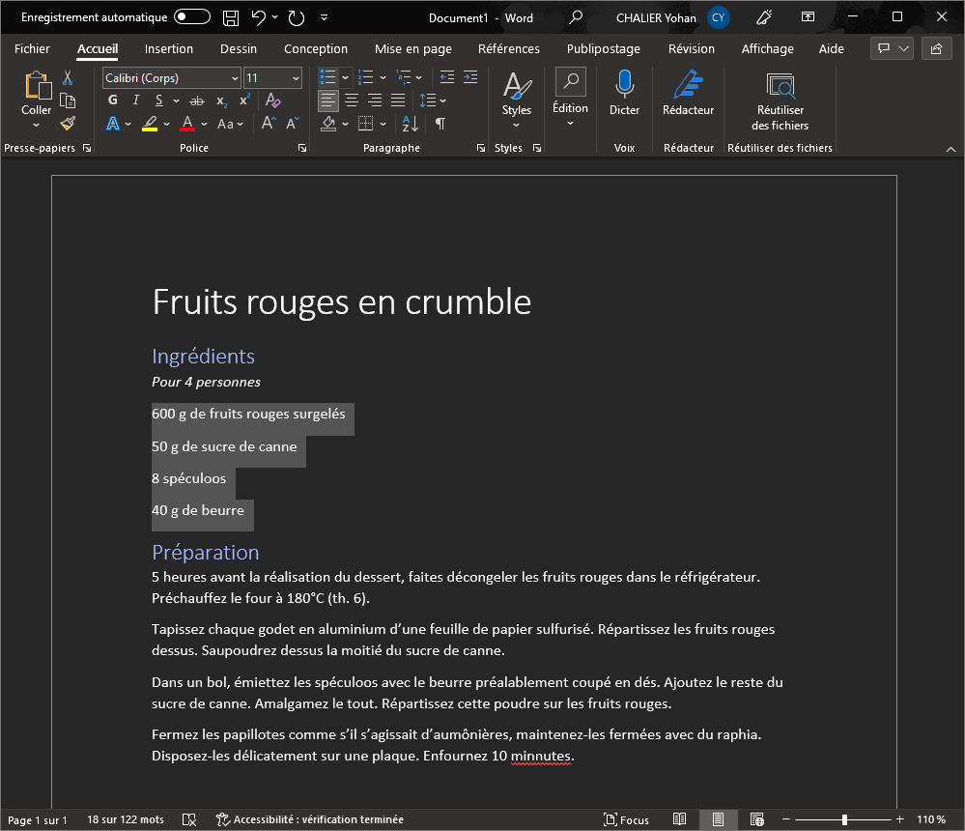
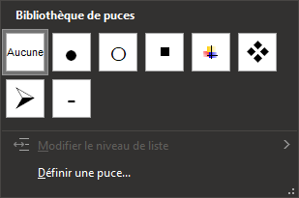
1.4. Utiliser une liste à puce
2. Cliquer sur le bouton « liste » de son choix
Liste non-ordonnée
Liste ordonnée
Pour plus de choix dans l’apparence de la liste, utiliser le petit menu en cliquant sur la flèche
1. Sélectionner le texte concerné. Chaque ligne doit commencer le plus à gauche possible (sans espace).

Slide 12
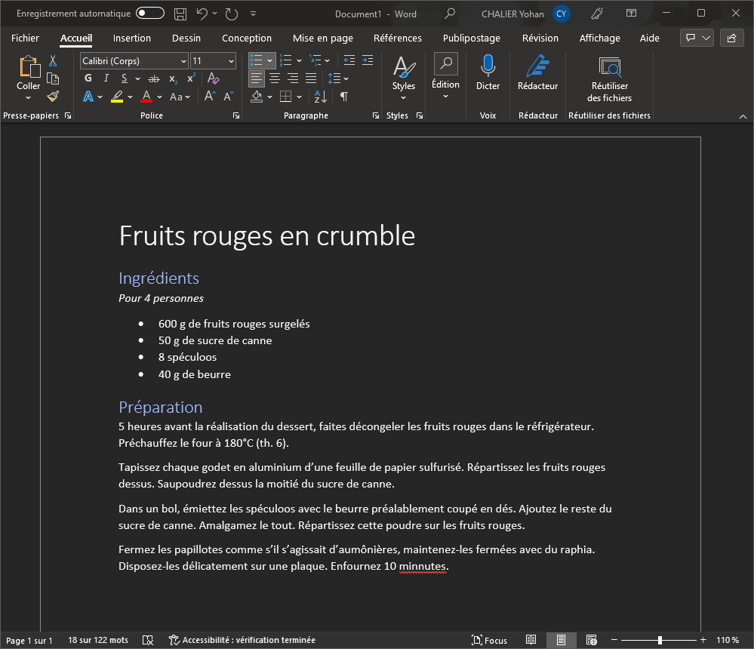
1.4. Utiliser une liste à puce
Voici le résultat. On peut toujours ajouter ou enlever des lignes maintenant que la liste est faite !

Slide 13
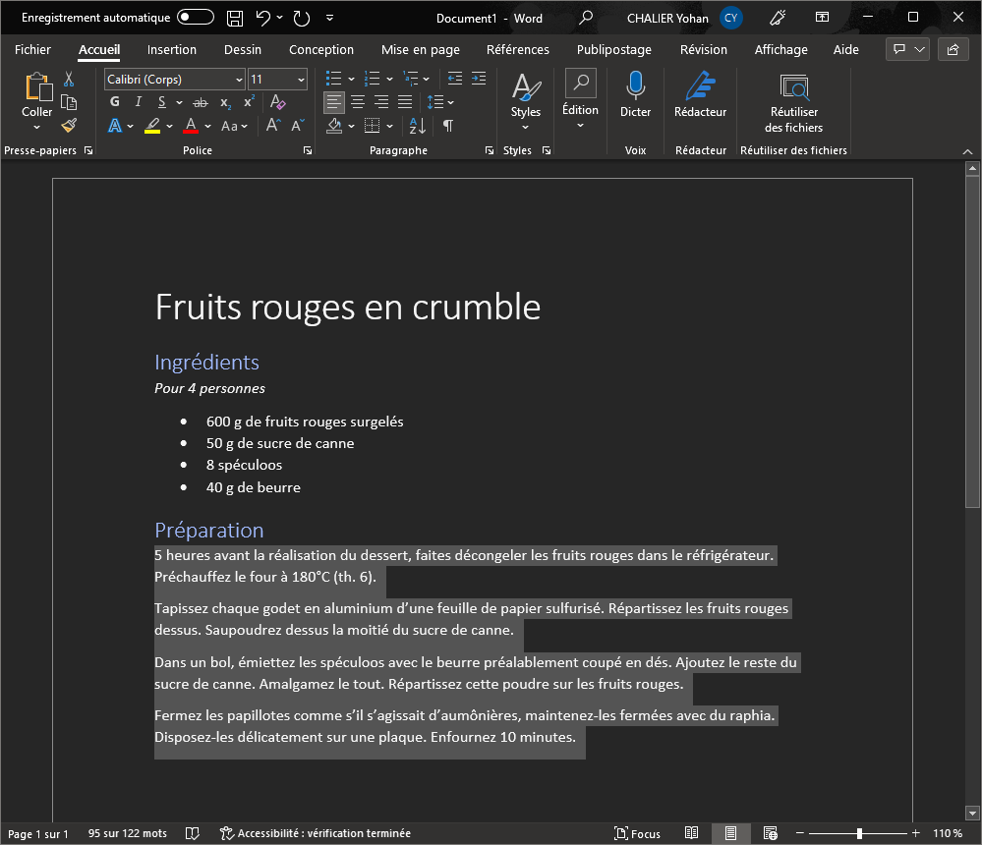
1.5. Justifier le texte
2. Cliquer sur le bouton « Justifié »
1. Sélectionner le texte concerné

Slide 14
2. Insérer une image

Slide 15
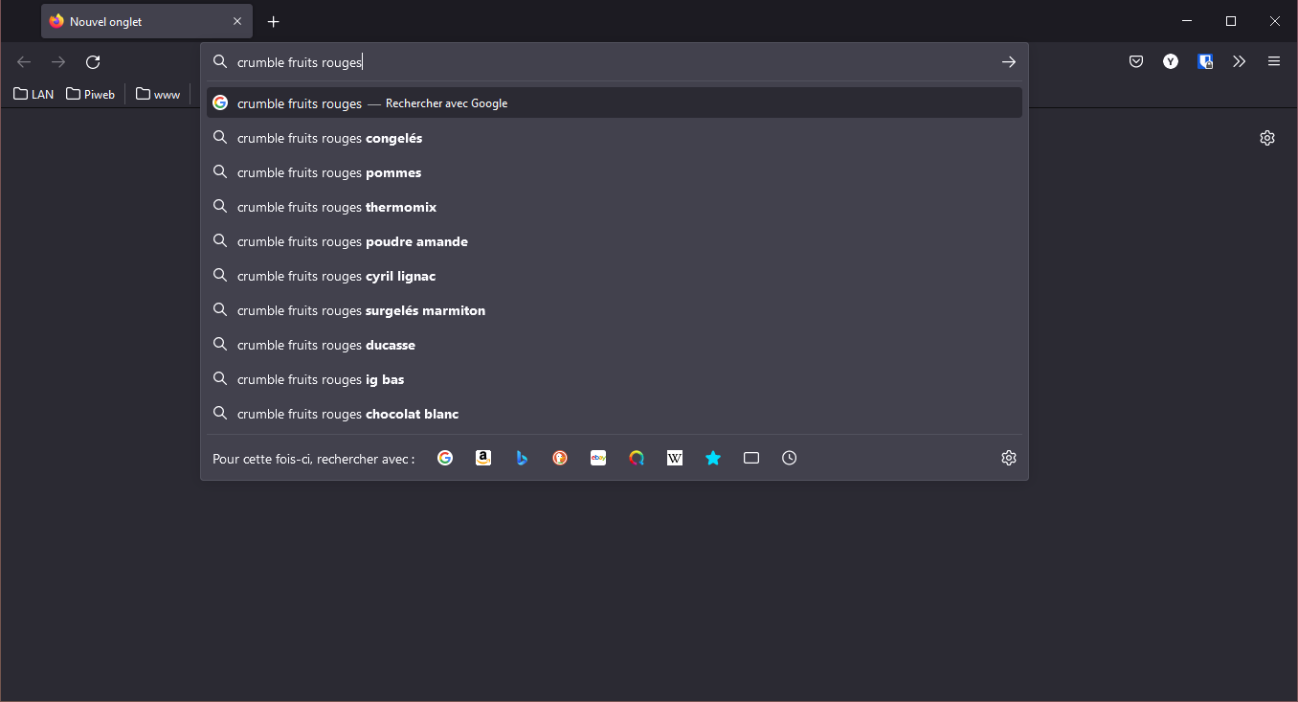
2.1. Rechercher une image
Ouvrir le navigateur et faire une recherche

Slide 16
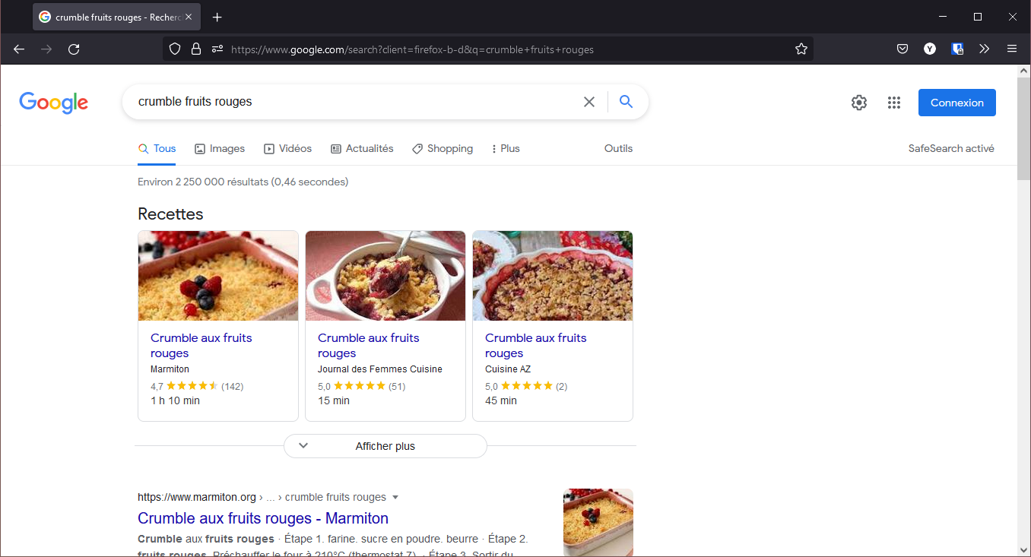
2.1. Rechercher une image
Dans la page de résultats, cliquer sur « Images »

Slide 17
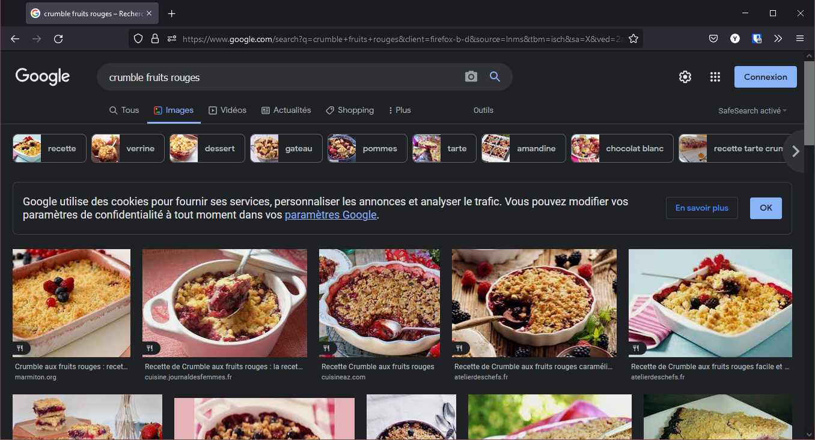
2.1. Rechercher une image
Parmi tous ces résultats, cliquer sur celui choisi

Slide 18
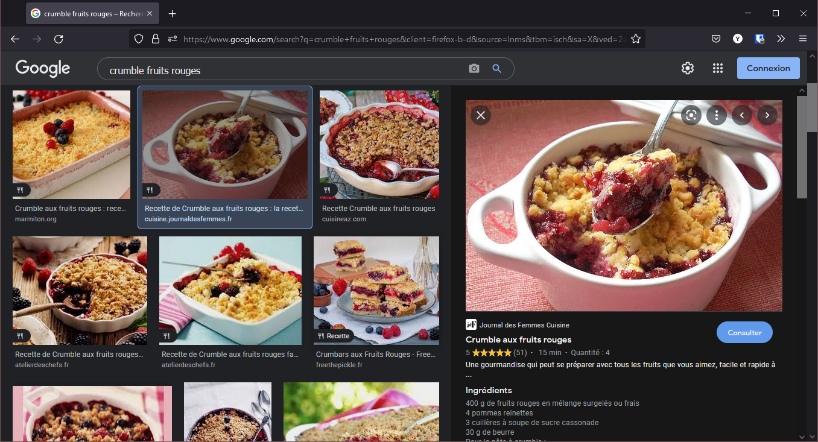
2.1. Rechercher une image
L’image s’affiche en grand dans un panneau latéral

Slide 19
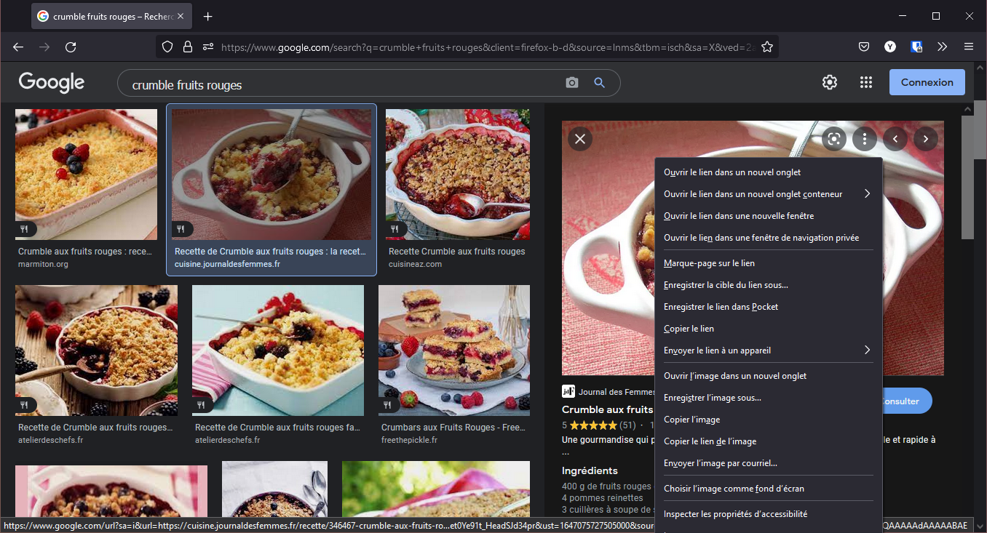
2.2. Enregistrer l’image
Faire un clic droit et choisir « Enregistrer l’image sous… »

Slide 20
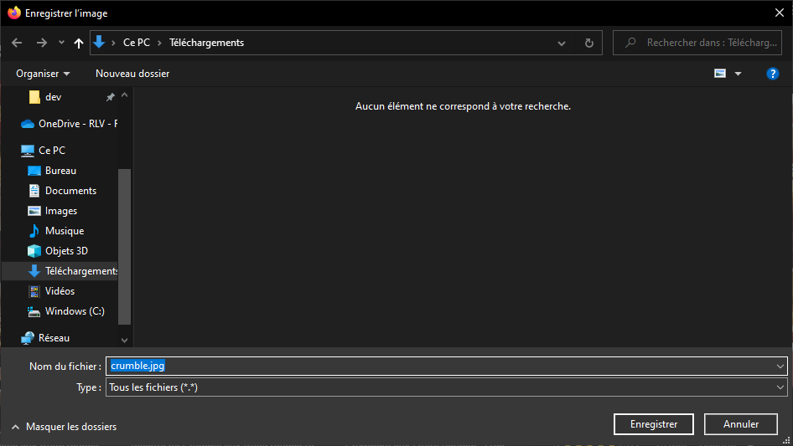
2.2. Enregistrer l’image
Enregistrer l’image sur l’ordinateur
1. Choisir le dossier d’enregistrement, ici « Téléchargements »
2. Lui donner un nom
3. Cliquer sur « Enregistrer »

Slide 21
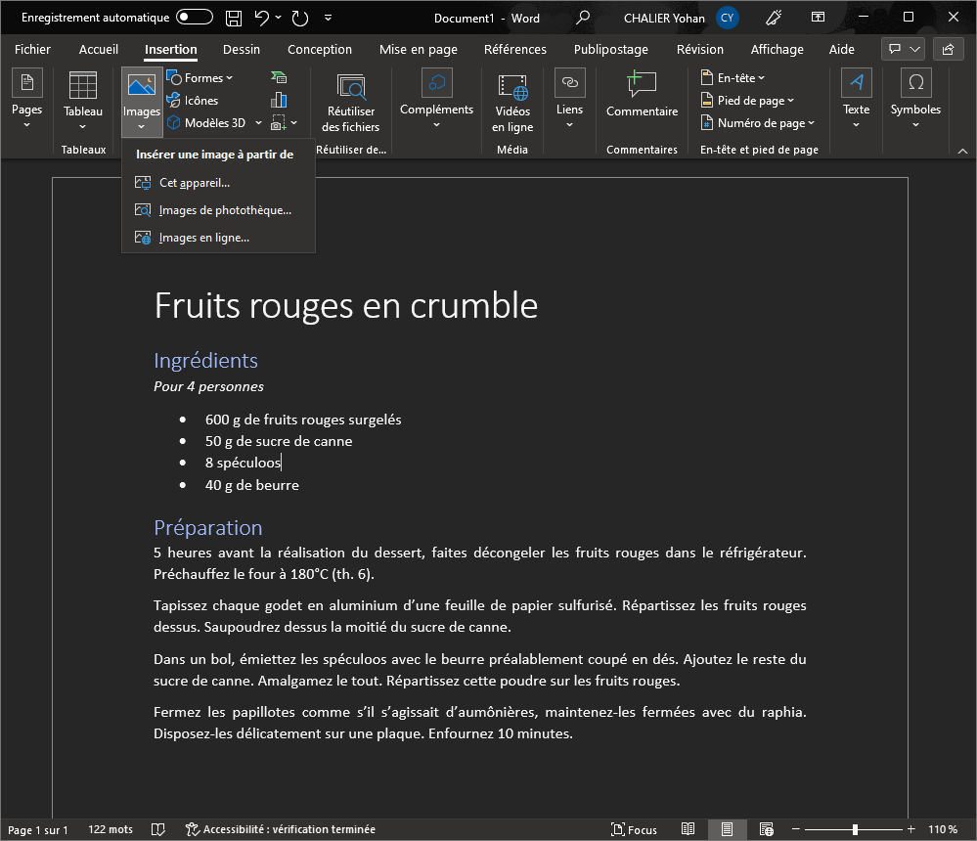
2.3. Insérer l’image
Dans Microsoft Word, aller dans le menu « Insertion » et cliquer sur « Images » et « Cet appareil… »

Slide 22
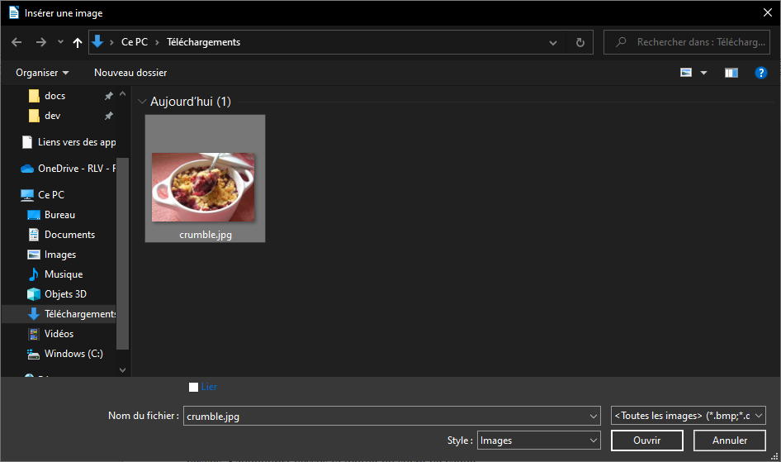
2.3. Insérer l’image
Choisir l’image dans l’explorateur
2. Sélectionner l’image en cliquant dessus
(un clic gauche)
1. Retrouver le dossier d’enregistrement, ici « Téléchargements »
3. Cliquer sur « Ouvrir »

Slide 23
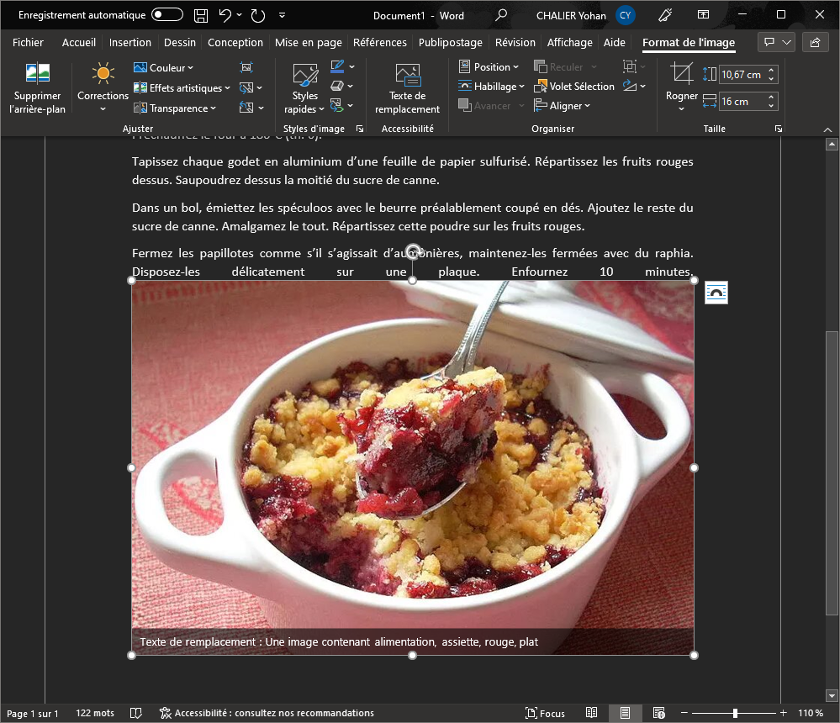
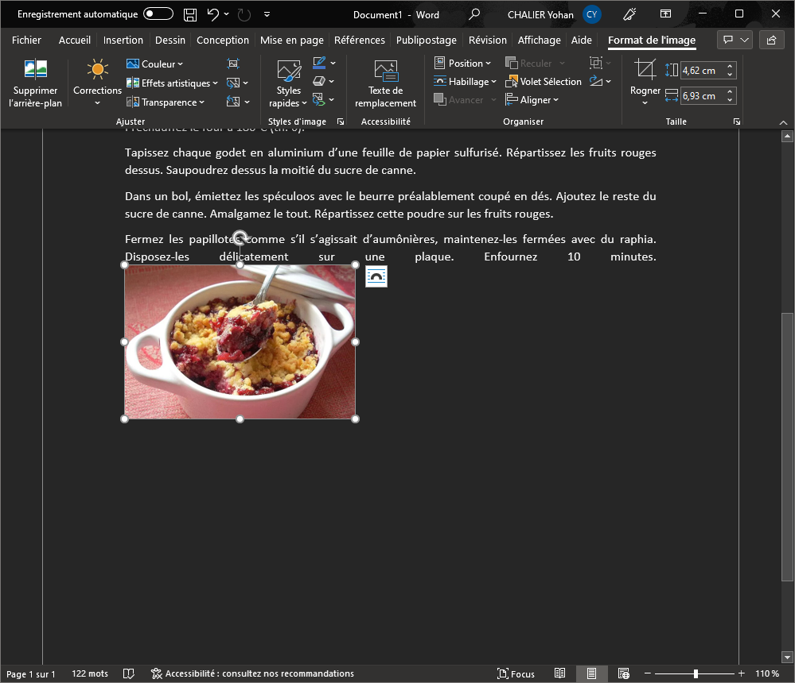

2.4. Redimensionner l’image
Déplacer les coins de l’image pour la réduire
1. Lorsque l’on peut redimensionner l’image, le curseur prend la forme d’une petite flèche
2. Maintenir le clic gauche enfoncé et déplacer la souris

Slide 24
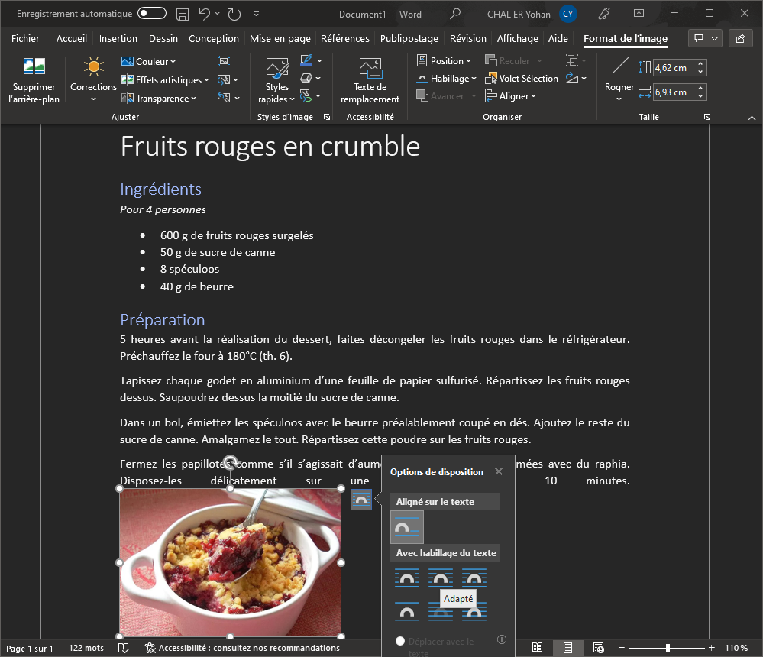
2.5. Déplacer l’image
Changer l’option de disposition pour « Adapté »
1. Cliquer sur le petit icône d’arc de cercle
2. Cliquer sur « Adapté »

Slide 25
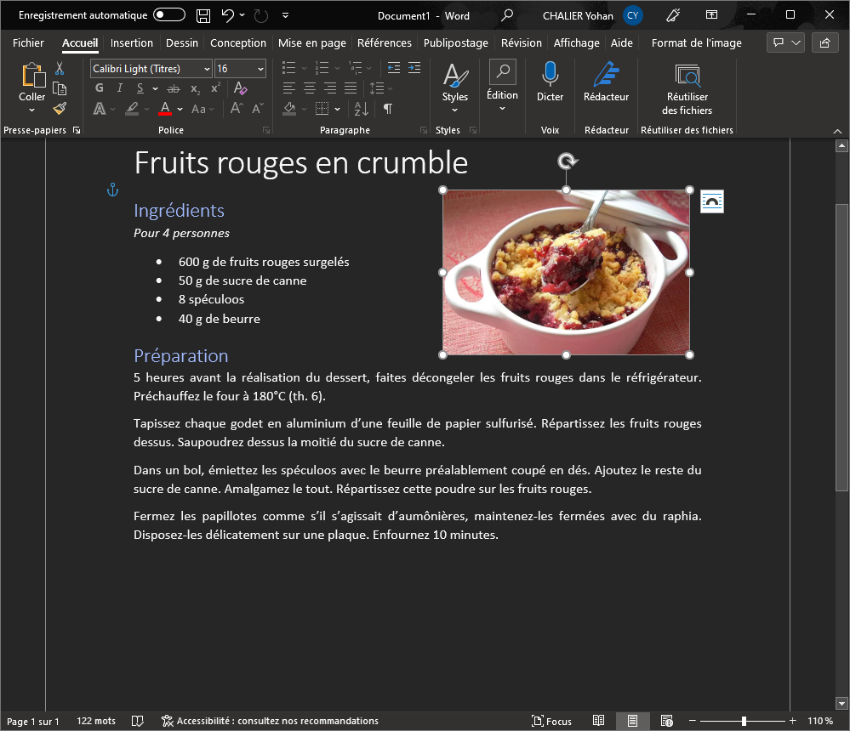
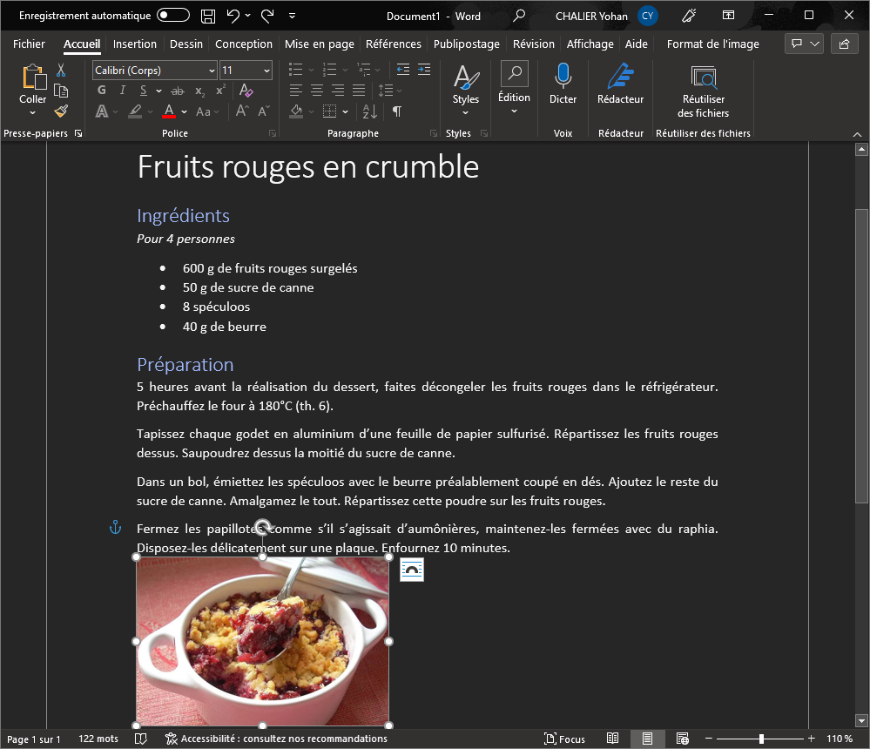

2.5. Déplacer l’image
2. Maintenir le clic gauche enfoncé et déplacer la souris
1. Lorsque l’on peut déplacer l’image, le curseur prend la forme d’une petite croix

Slide 26
3. Enregistrer et exporter

Slide 27
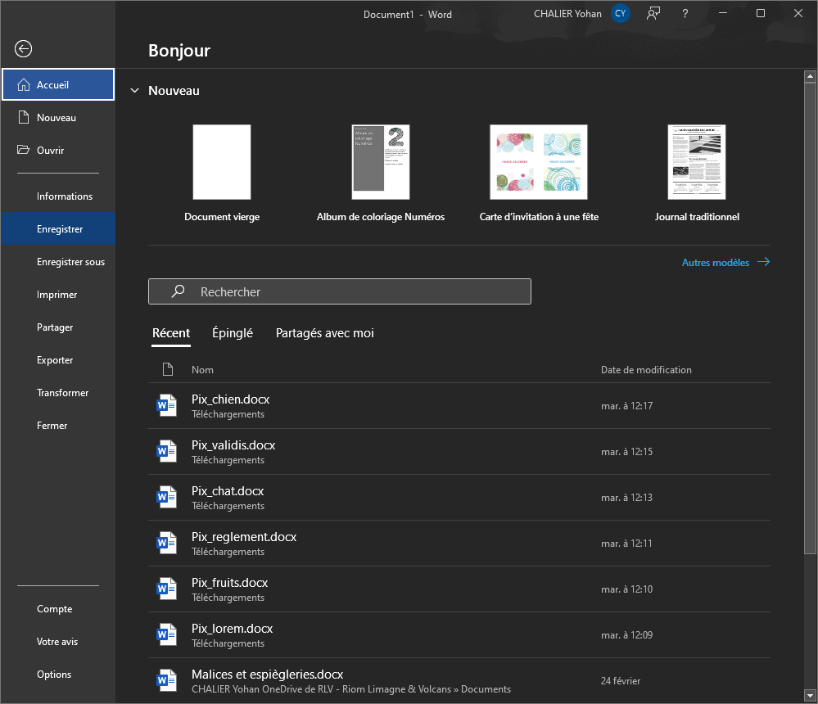
3.1. Enregistrer le document éditable
Aller dans le menu « Fichier » et choisir « Enregistrer »

Slide 28
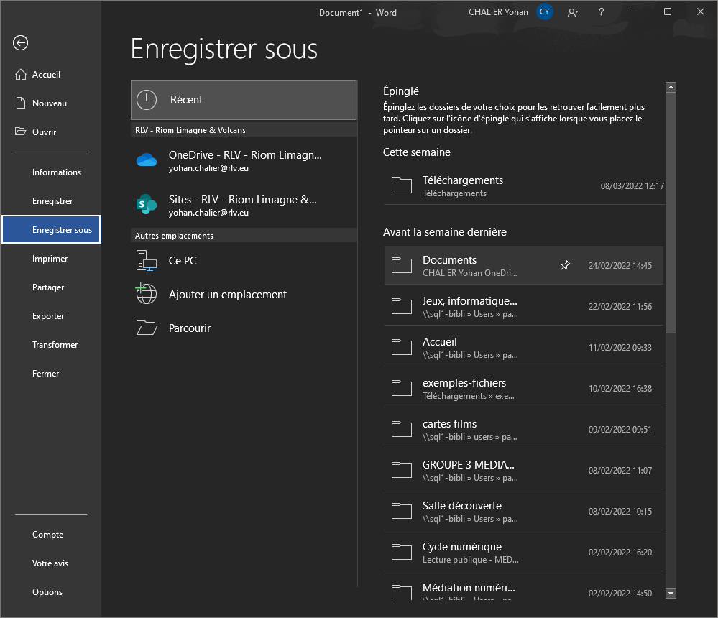
3.1. Enregistrer le document éditable
Choisir un emplacement
Cliquer sur le dossier d’enregistrement, ici « Documents »

Slide 29
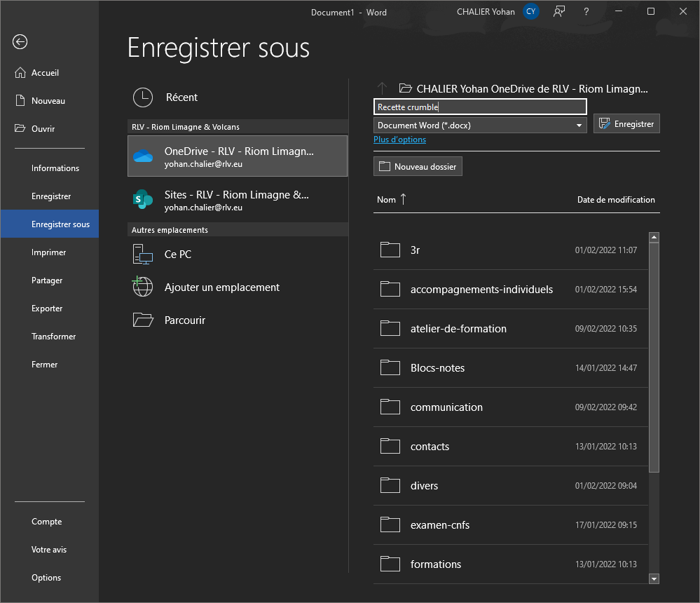
3.1. Enregistrer le document éditable
Choisir un nom
1. Écrire le nom du document
2. Cliquer sur enregistrer

Slide 30
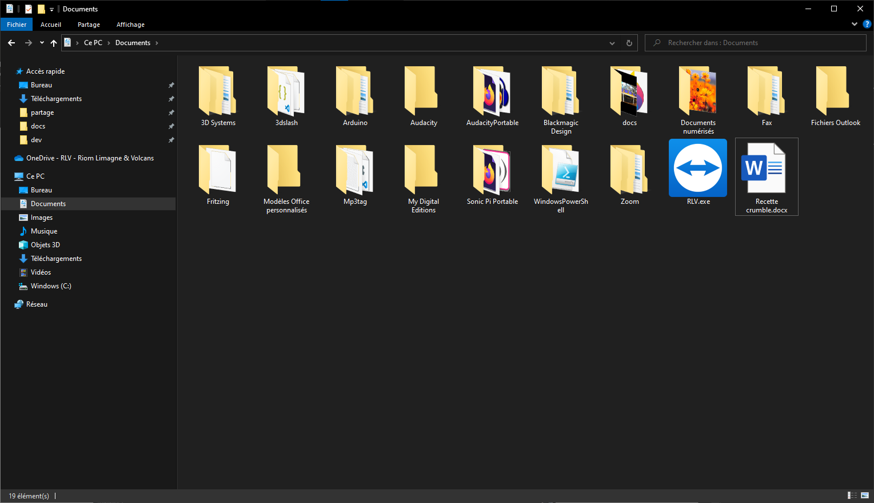
3.1. Voici le document enregistré !

Slide 31
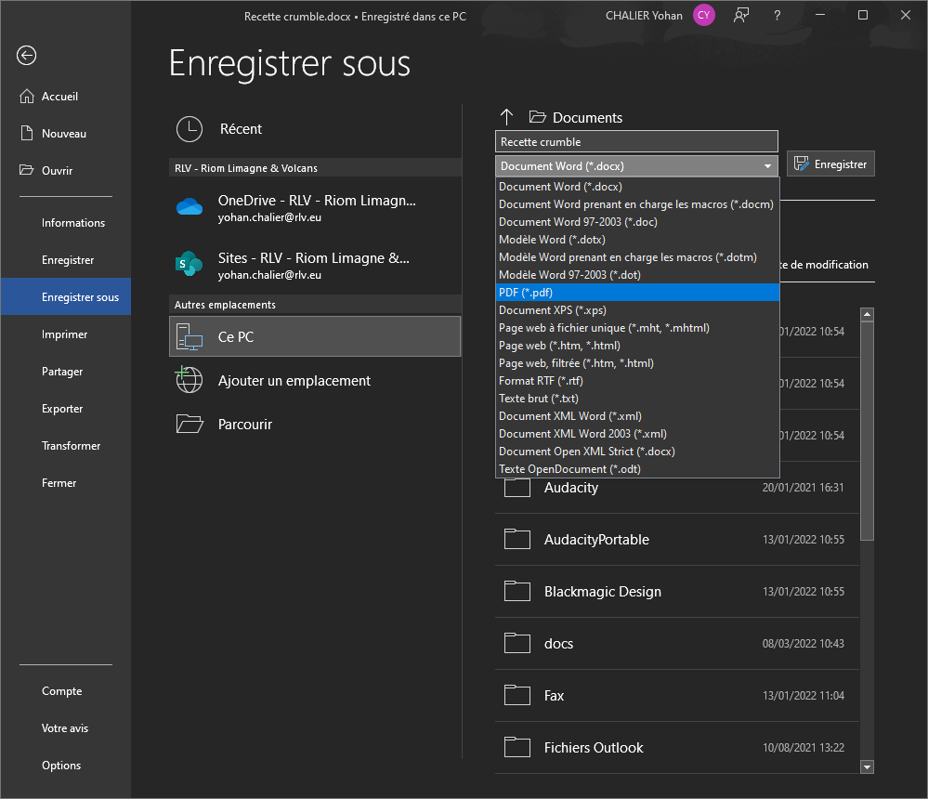
3.2. Exporter le document en PDF
Recommencer la procédure d’enregistrement, mais avant de cliquer sur « Enregistrer », cliquer sur la liste déroulante pour changer le type de fichier, et choisir « PDF (*.pdf) »

Slide 32
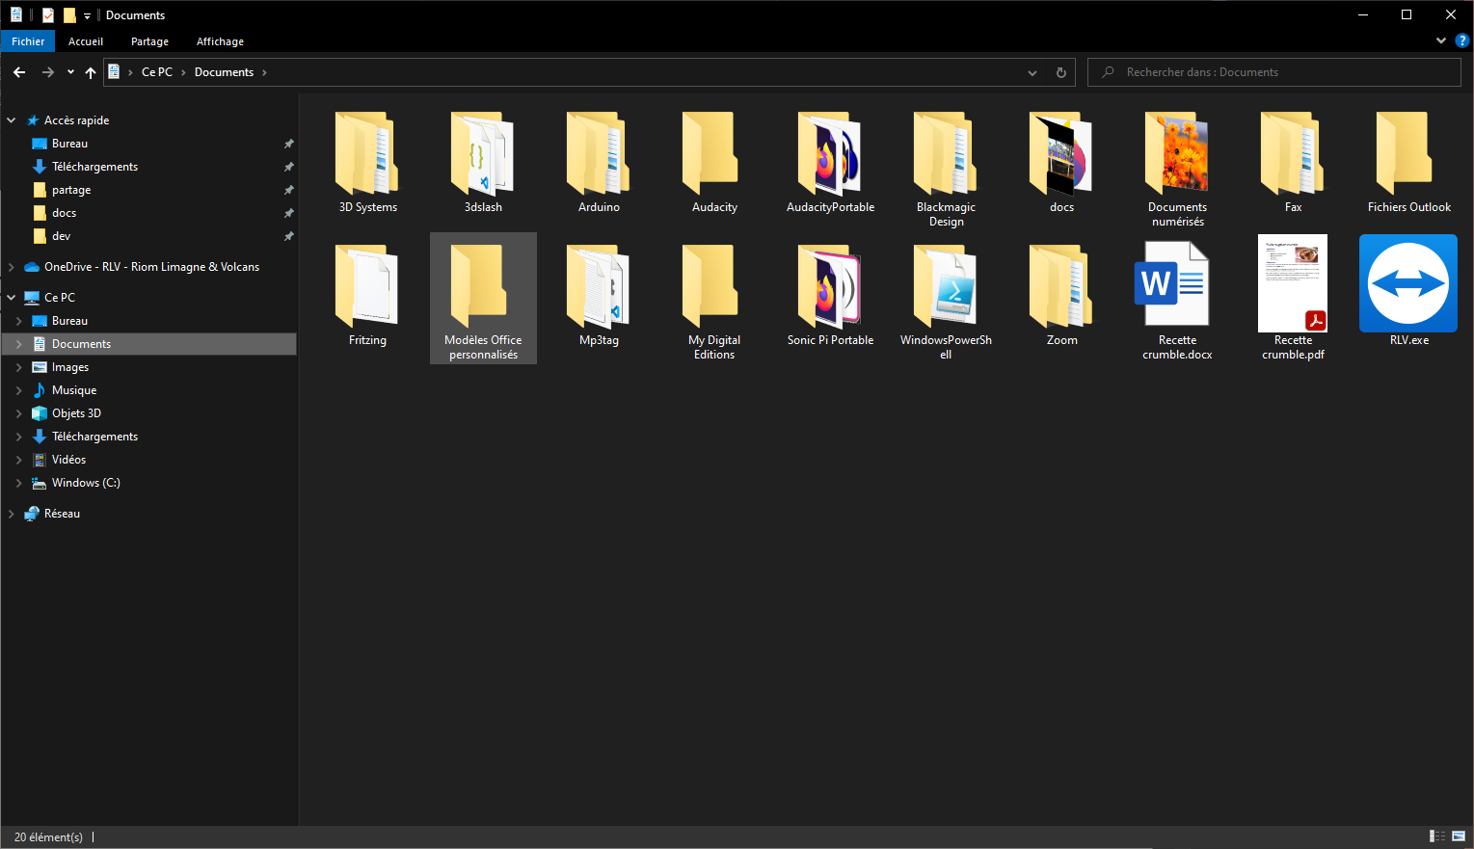
3.2. Voici le document exporté !

